Slide 1
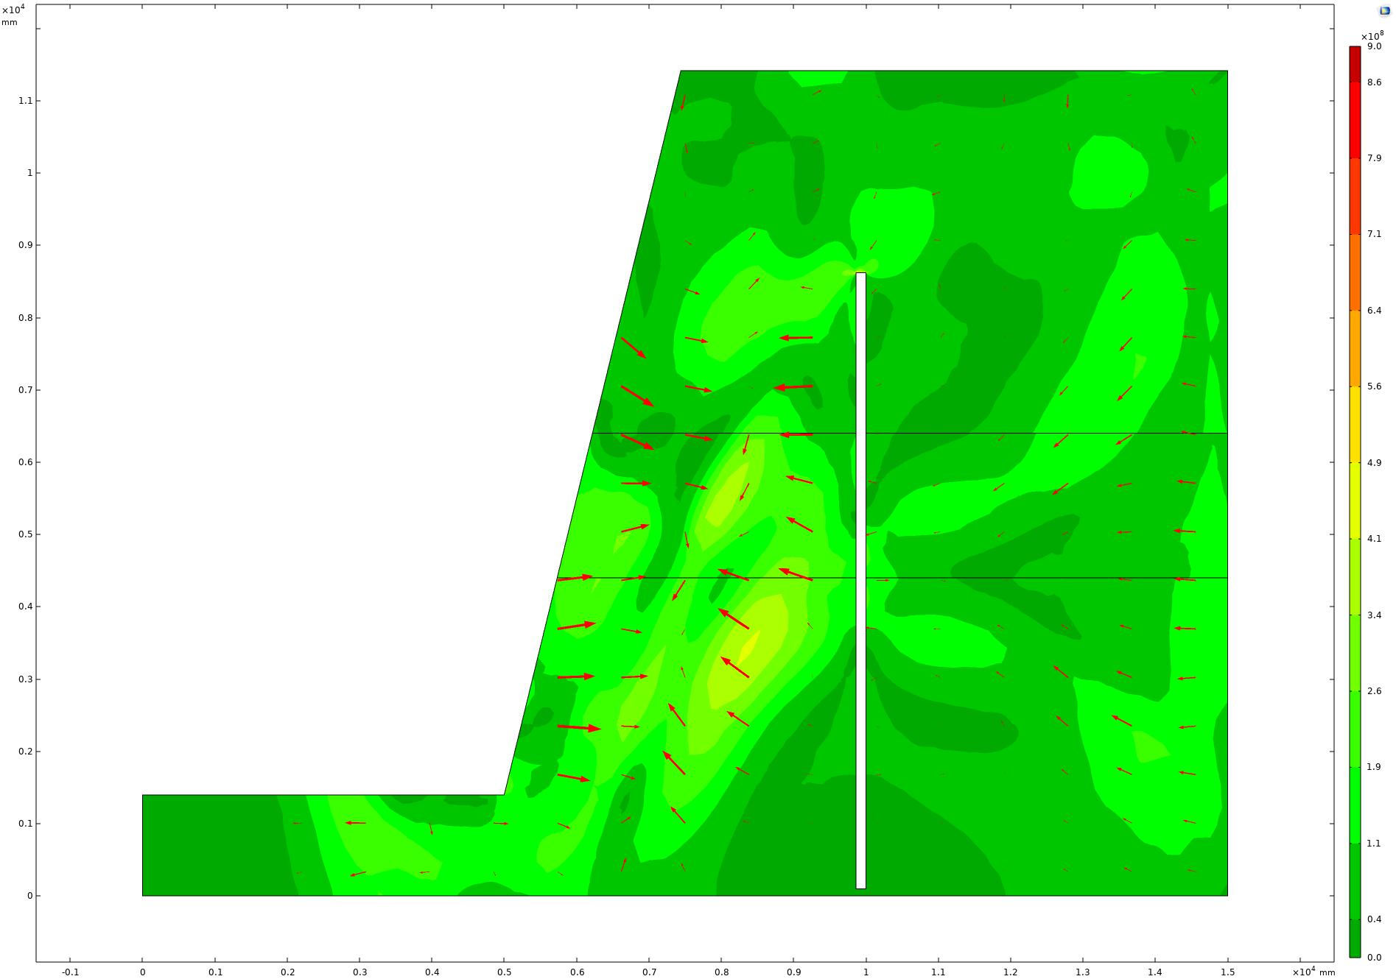
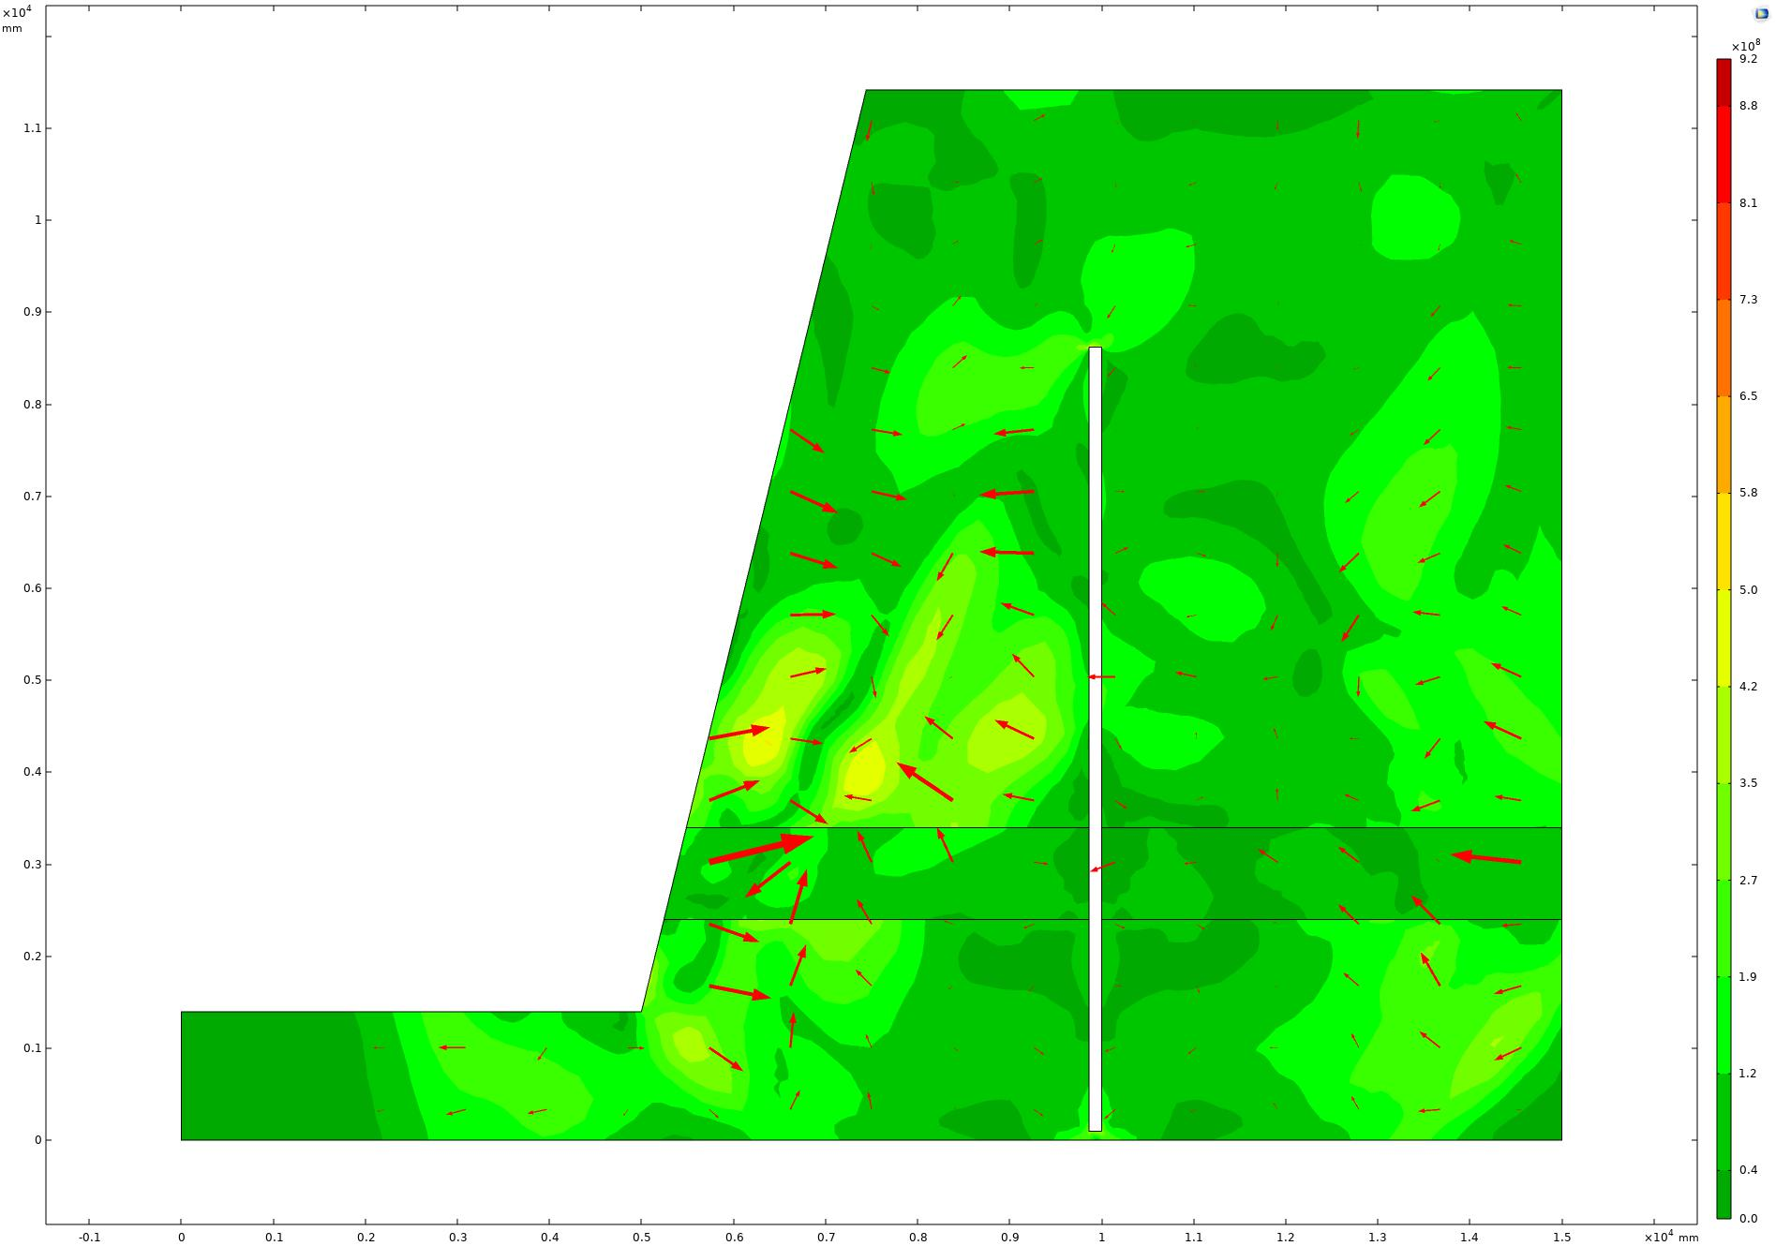

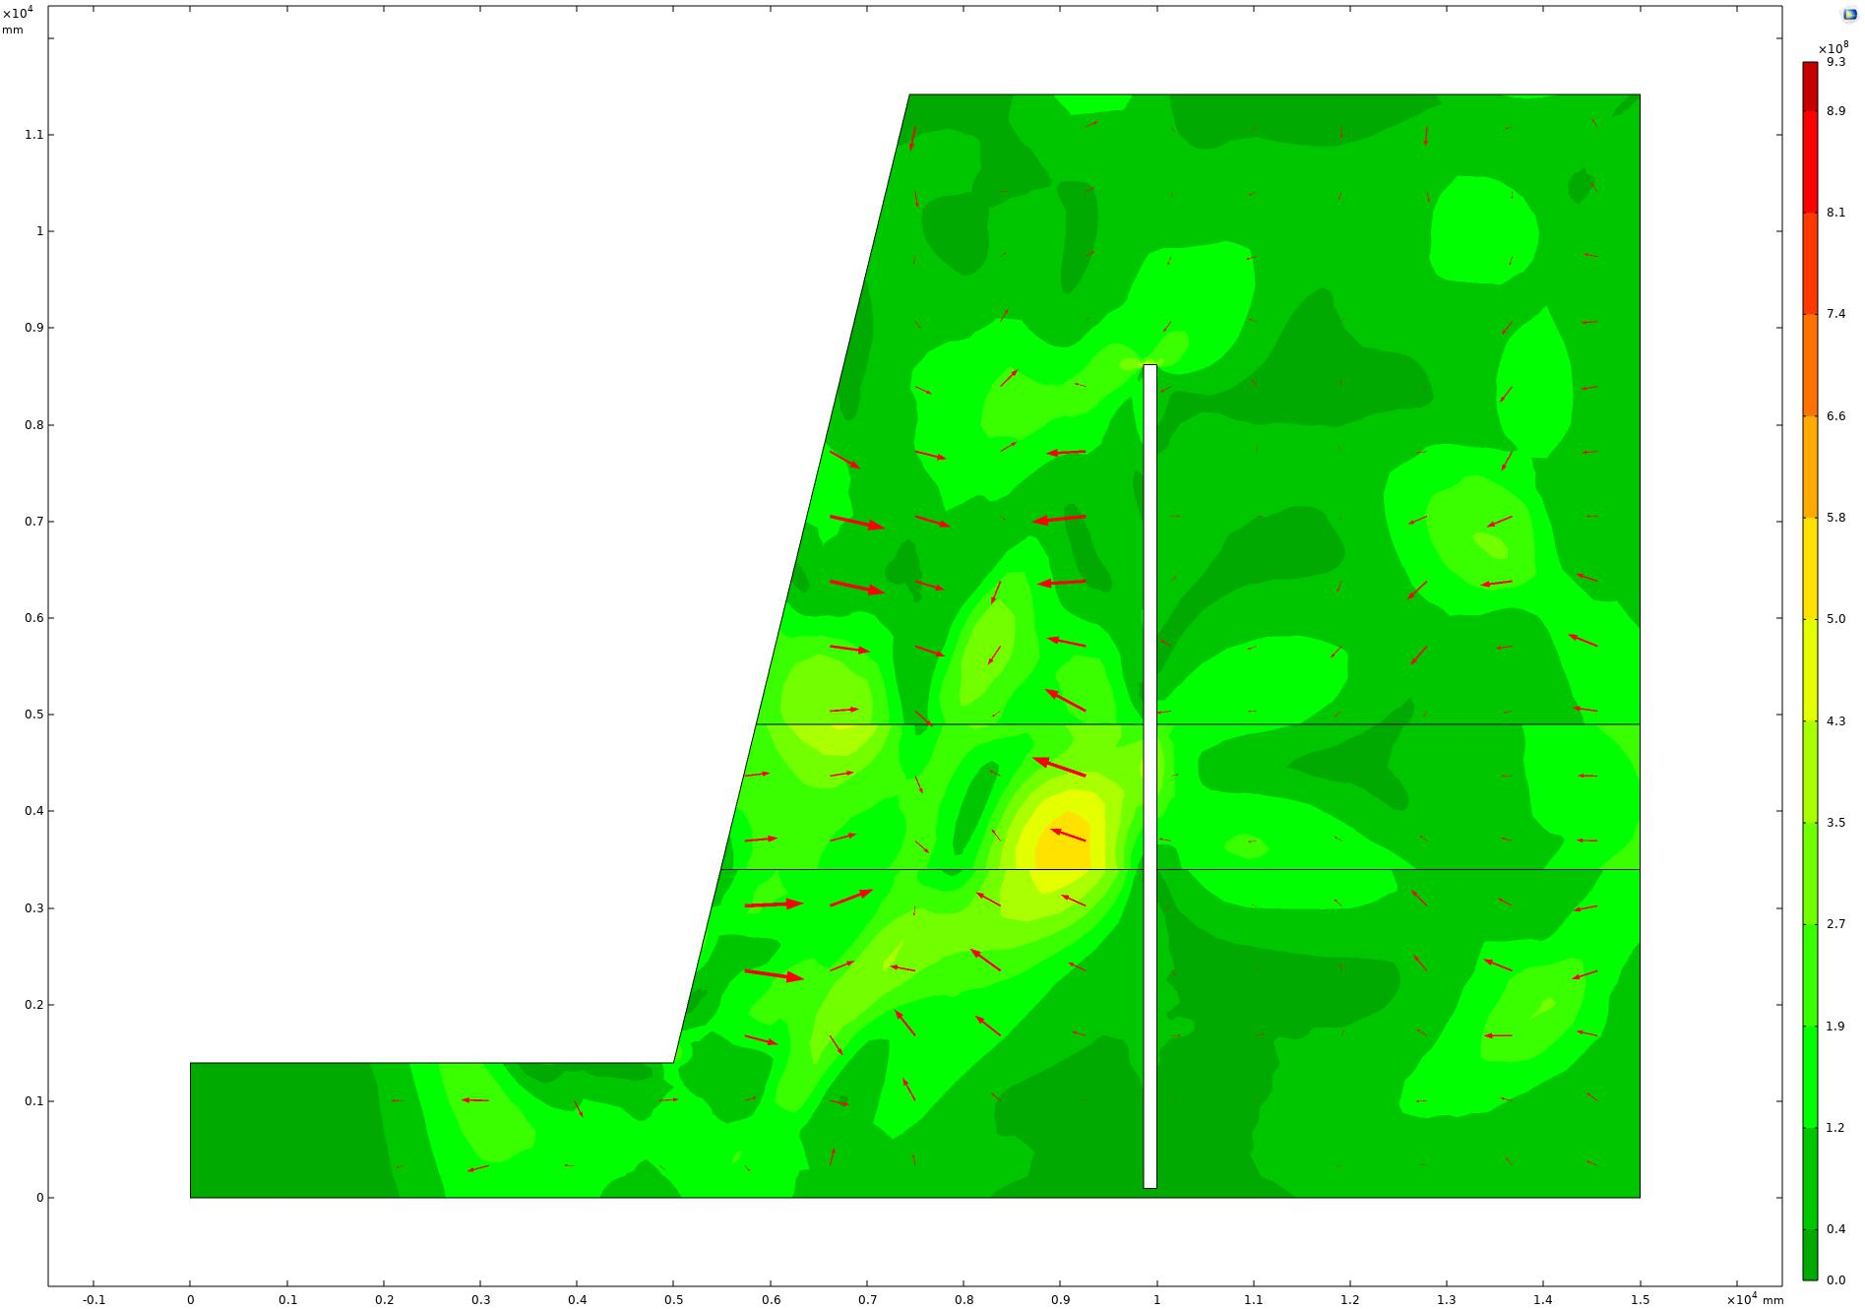
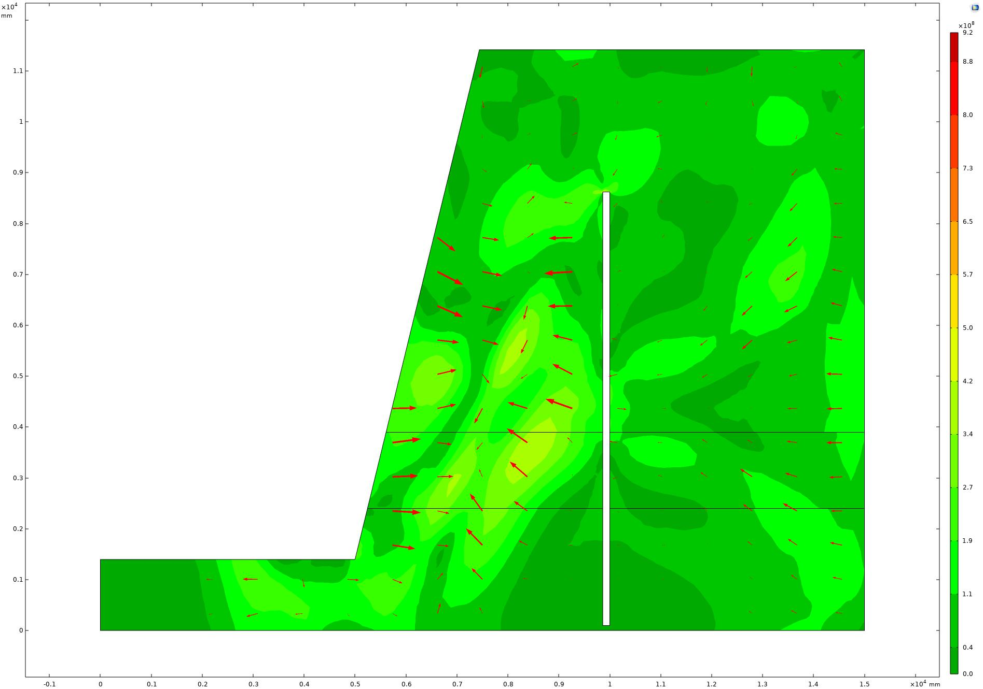
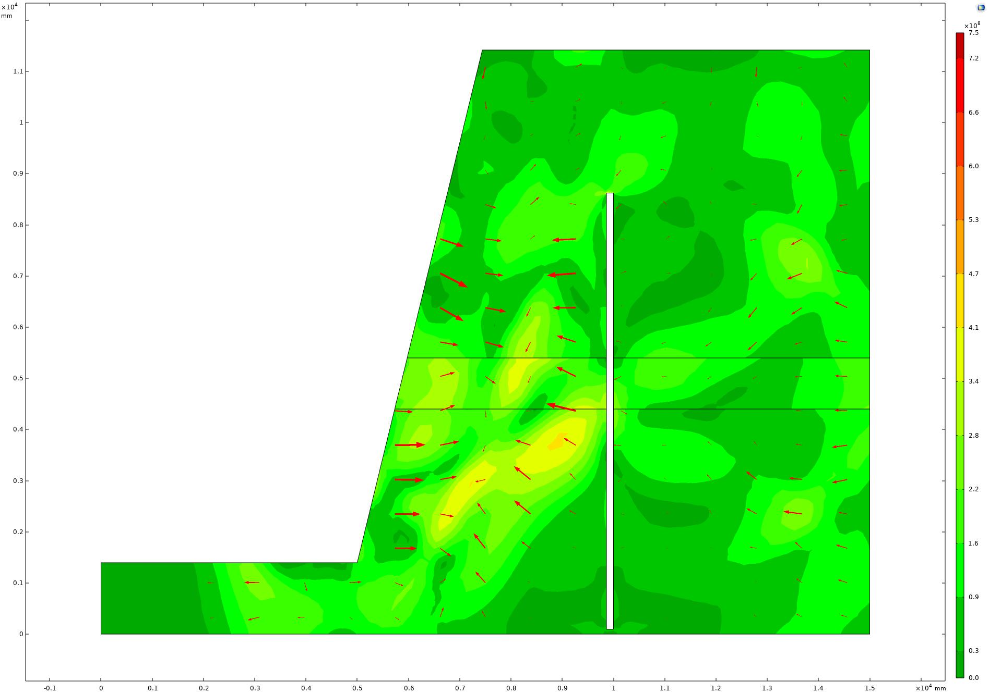
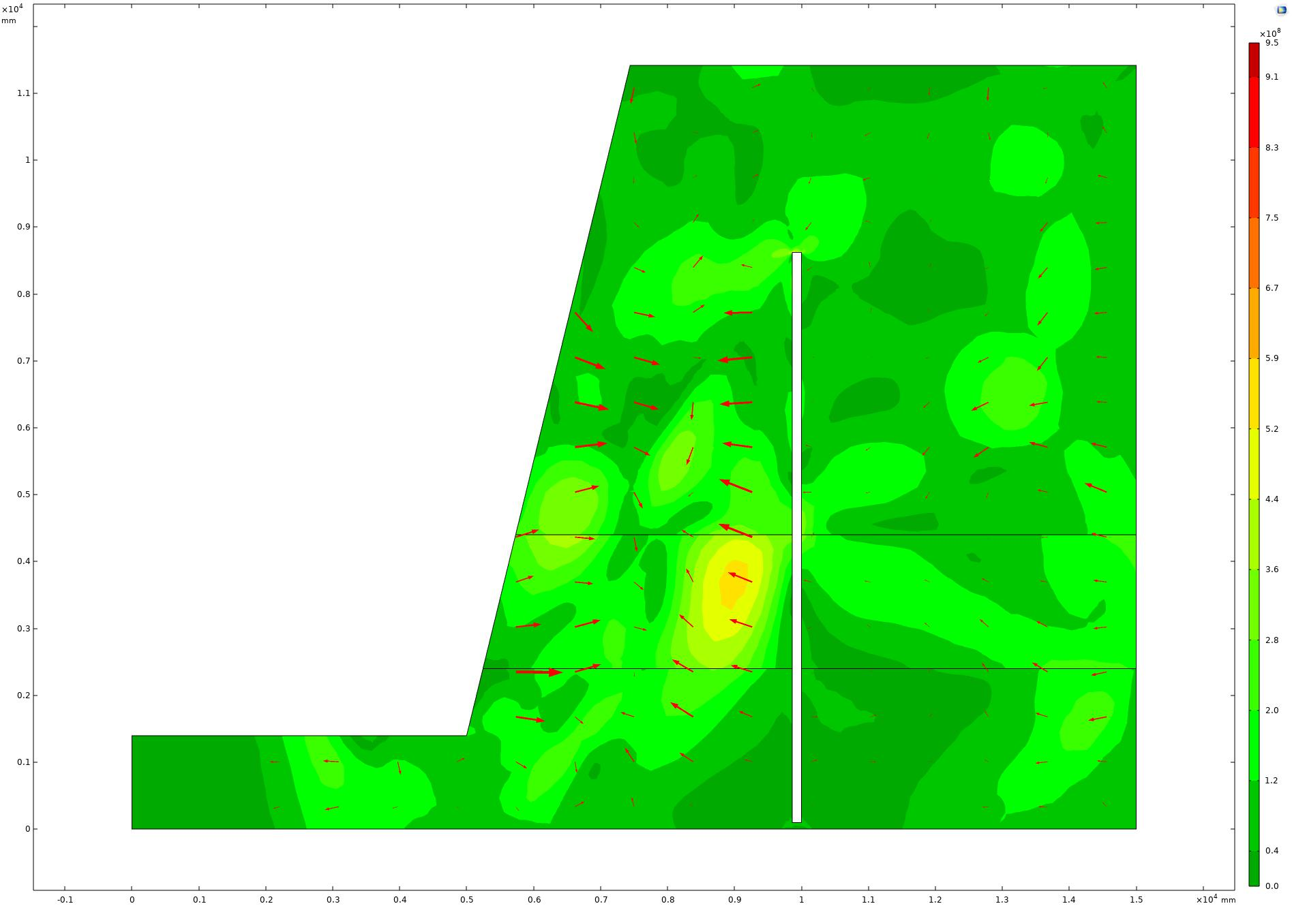
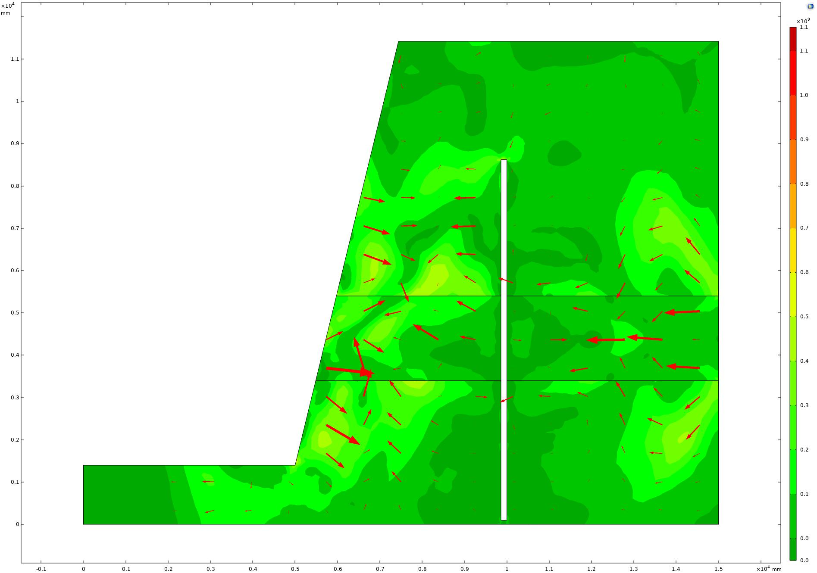

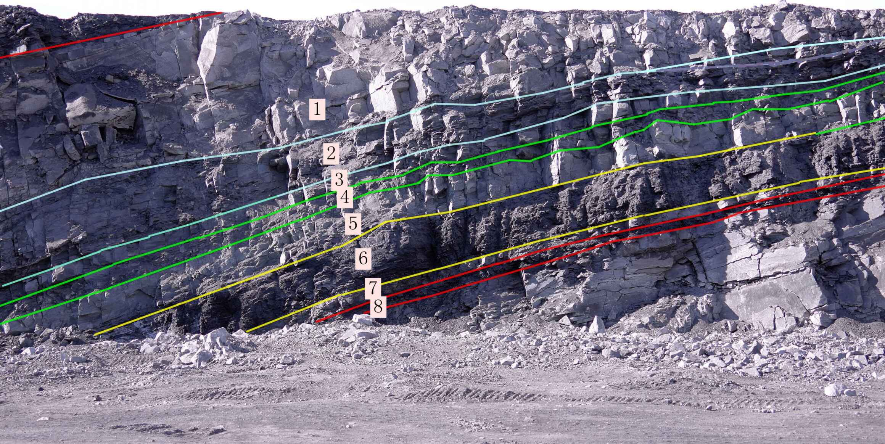
互层岩体台阶爆破主控岩层的判别方法
本论文拟通过构建一种适用于软硬相间层状岩体台阶爆破的主控岩层识别方法，并以此来指导爆破装药结构设计，从而改善爆破效果，以期降低施工成本，保障作业安全。
W. M. Guan¹, J. Tan¹,J.Y.Sun¹ 1. School of Geology and Mining Engineering, Xinjiang University, Urumqi, China.
摘 要
互层岩体台阶爆破中力学差异性较大的岩层影响了炸药能量的均匀分布,为了快速确定影响爆破效果的主控岩层的位置及台阶整体炸药单耗,采用数值分析的方式探讨了主控岩层对炸药能量分布特征的影响规律,实验结果表明:采用连续装药结构时力学差异性较大的夹层处质点运动速度更为集中,而间隔装药可改善台阶内速度场的分布均匀程度;由最小抵抗线原理分析发现主控岩层
的厚度和力学性质是影响炸药能量传递方向的主要因素;在此基础上结合波阻抗原理,构建了考虑台阶岩体整体力学特性及各岩层局部工程特征的能耗分级体系,通过现场测试取得了良好的应用效果,验证了该方法的可行性,可为互层岩体台阶爆破设计确定合理炸药单耗量和精准设计装药结构提供科学依据。
方 法
Methodology
本研究以新疆典型软硬相间地层拟爆破台阶为研究对象，综合运用地质勘察、实验测试、数值模拟、理论分析与工程验证等多种手段，揭示软弱夹层厚度、岩性、空间位置等对爆破能量分布的影响规律，并寻求建立一整套适用于软硬相间层状岩体条件的主控岩层方法。
实验组
对照组
图1 主控岩层识别方法对比设置
结 果
揭示了软弱夹层的厚度与波阻抗是影响爆破效果的主要因素，并阐明其通过改变最小抵抗线方向和导致能量分布不均的作用机理。在此基础上，研究提出了“主控软弱层”概念，构建了一套用于估算炸药单耗和指导间隔装药设计的主控岩层方法。
图2 互层岩体剖面
REFERENCES
1.管伟明,南森林,齐琦,等.互层岩体台阶爆破主控岩层的判别方法[J].中国矿业,2020,29(07):100-105.
2. Nan Senlin, Guan Weiming, Hu Tao, et al. The Influence Mechanism of the Master Weak Interlayer on Bench Blasting Effect and Its Evaluation Method[J]. Shock and Vibration, 2021.

